Slide 1
Використання нейромереж для вирішення задач ІАД
Задачі ІАД:
Класифікація - віднесення вхідного вектора (об'єкта, події, спостереження) до одного з наперед відомих класів.
Кластеризація - поділ множини вхідних векторів на групи (кластери) за ступенем «схожості» один на одного.
Прогнозування .
Скорочення опису - для візуалізації даних, лаконізму моделей, спрощення розрахунів та інтерпретації, стиснення об’ємів даних для зберігання.
Візуалізація

Slide 2
Сектори ринку нейромережевих програмних продуктів.
Сегмент ринку нейропродукті. | Переваги. | Недоліки.
Нейропакети загального призначення. | Не потребують самостійного програмування, легко освоюються, є інструментом швидкого і дешевого вирішення прикладних задач. | Нездатні до розширення кола задач, не можуть бути використані для створення складних систем.
Системи розробки прикладних програм на основі нейромереж. | Можуть бути використані для створення складних систем обробки даних в реальному часі. | Потребують навиків програмування та більш глибокого знання нейромереж.
Готові системи на основі нейромереж. | Не потребують знання користувачем теорії нейромереж, дають комплексне вирішення проблеми. | Як правило – дороге задоволення.
Нейро-консалтінг. | Не передбачають участі користувача (замовника) для отримання результатів. | Доступність конфіденційної інформації.

Slide 3
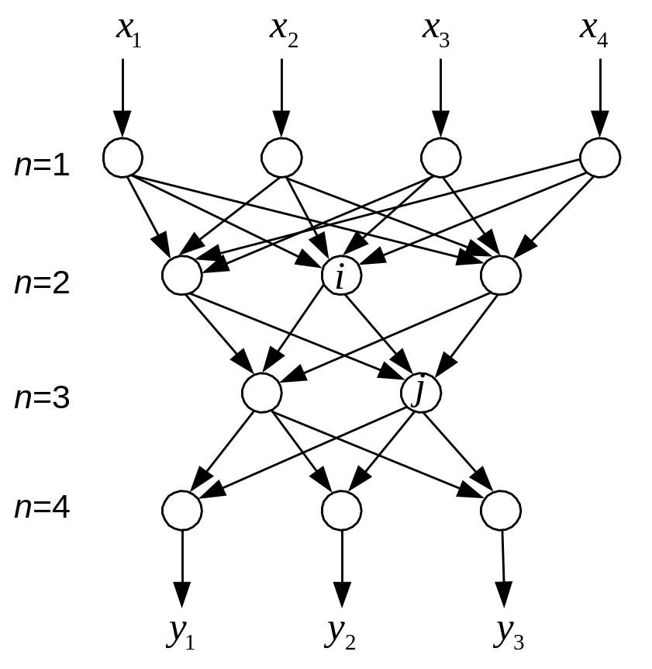
Коннекціонізм. Локальність і паралелізм обчислень. Програмування - навчання, на основі даних.
Рис.1.1. Структура чотиришарової нейромережі.

Slide 4


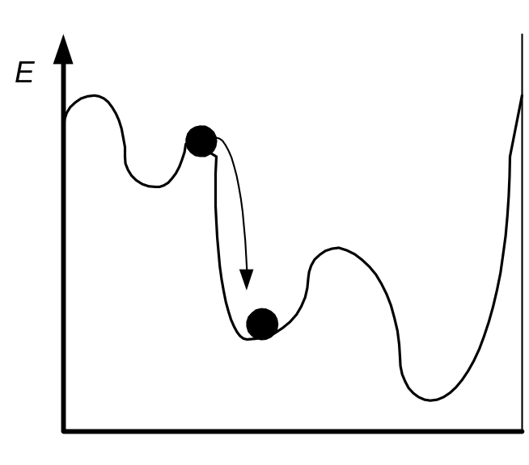
Універсальність навчаючих алгоритмів.
Привабливою рисою нейрокомп’ютерів є єдиний принцип навчання нейромереж - мінімізація емпіричної похибки. Функція похибки, котра оцінює дану конфігурацію мережі, задається зовні, в залежності від того, яку мету передбачає навчання. Далі мережа починає поступово модифікувати свою конфігурацію - стан своїх синаптичних зв'язків таким чином, щоб мінімізувати цю похибку. В результаті, в процесі навчання мережа все краще і краще справляється з поставленою перед нею задачею. Образно цей процес можна представити як пошук мінімуму функції похибки , котра залежить від набору всіх синаптичних ваг мережі
Рис.1.2. Задача навчання нейромережі як задача оптимізації.

Slide 5
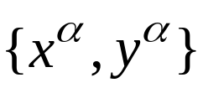
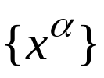

Типи навчання.
Вид навчання | З “вчителем” | З “підкріпленням” | Без “вчителя”
Що подається як навчаючі приклади | Набір пар входів-виходів | Оцінка виходів мережі | Тільки набір вхідних значень
Що вимагаєть-ся від мережі | Знайти функцію, котра узагальнює вхідні приклади, у дискретному випадку класифікувати входи. Іншими словами навчитись реагувати схожим чином у схожих ситуаціях. | Навчитись заданої “правильної” лінії поведінки | Знайти закономірності в масиві даних, відшукати функцію розподілу, котра породжує дані, знайти більш компактний опис даних

Slide 6
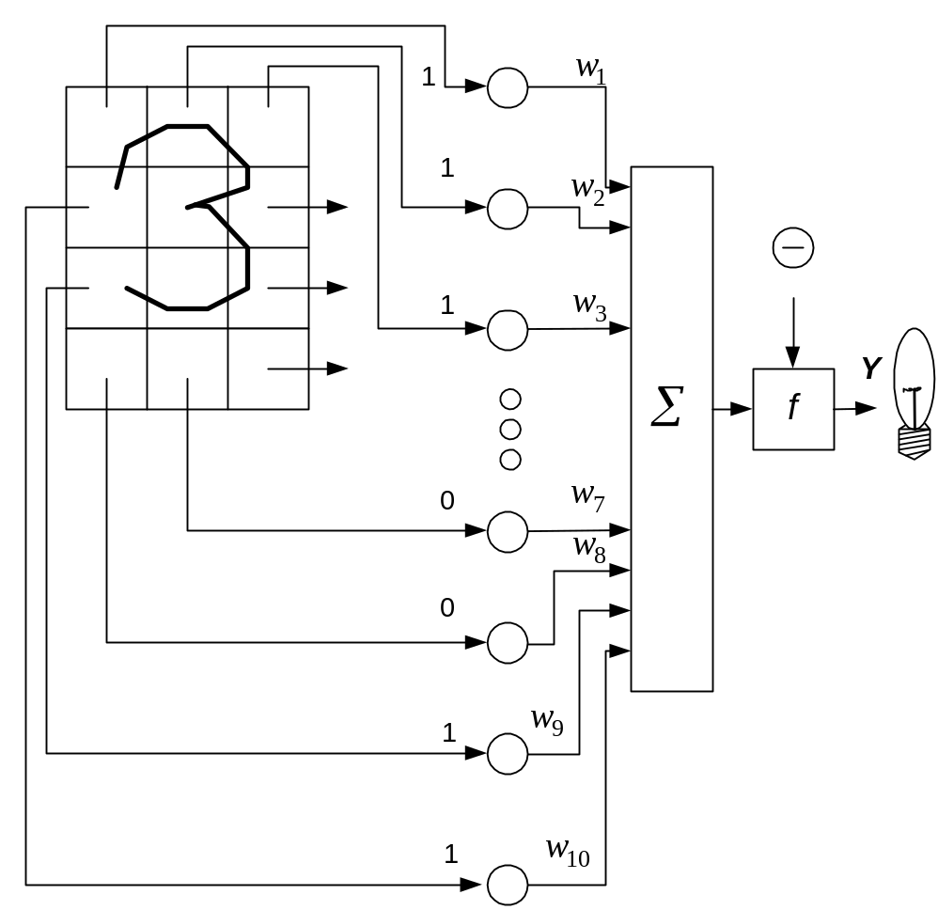
Навчання з вчителем. Розпізнавання зображень.
Персептрони. Прототипи задач.
Персептронна система розпізнавання зображень

Slide 7
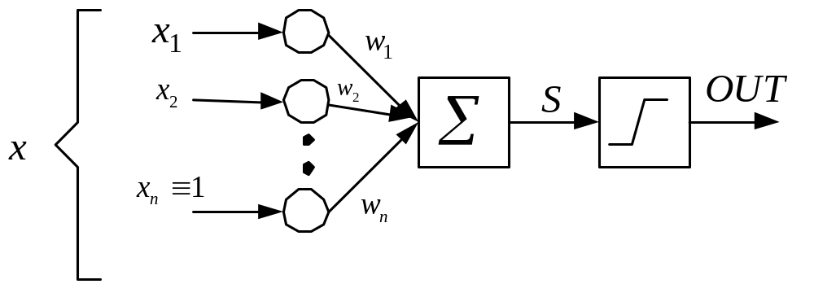
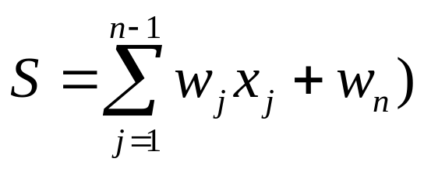
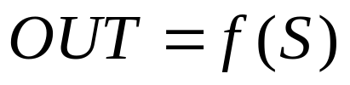
Математична модель нейрона.

Slide 8

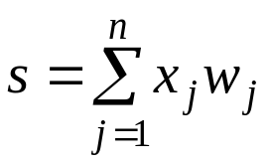
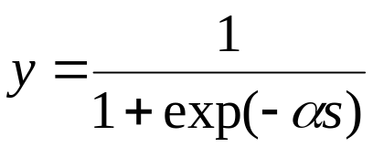
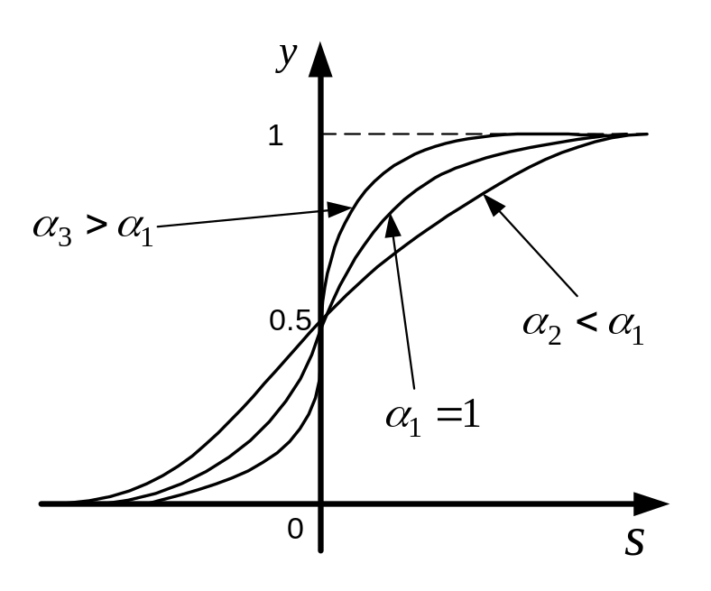
функції активації.
Вихід нейрона y визначається функцією активації , де s
сума його n входів . Функції активації можуть мати різний вигляд.
Однією з найпоширеніших функцій активації є логістична
функція (сигмоїд): . Вигляд функції показаний на рисунку 2.3
Рис.2.3. Вигляд сигмоїдної функції
при різних значеннях α..

Slide 9
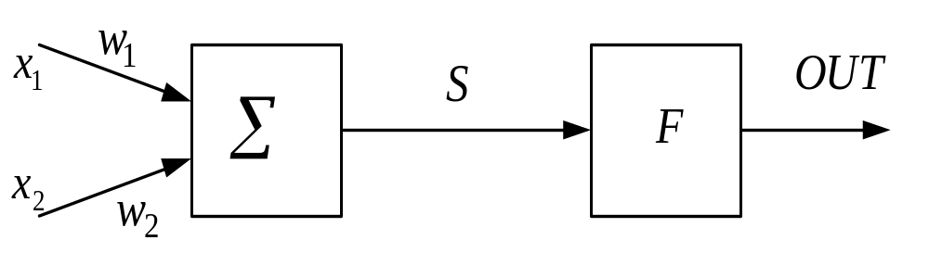

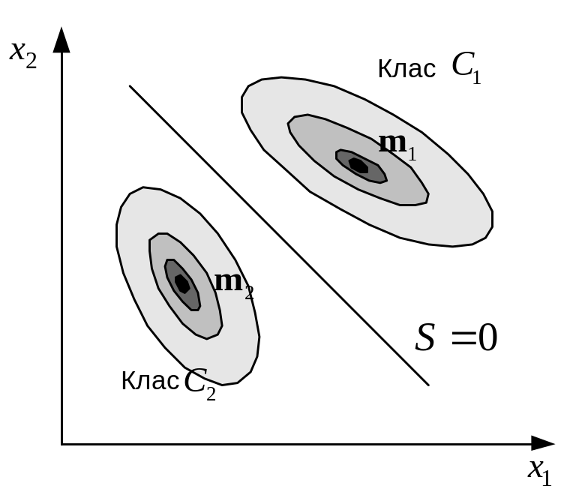
Можливості одношарових персептронів.

Slide 10
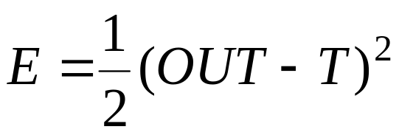
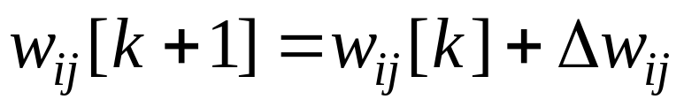
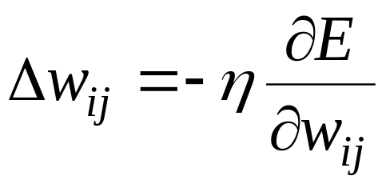
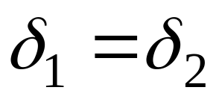
Градієнтне навчання багатошарових нейронів.

